Slide 1
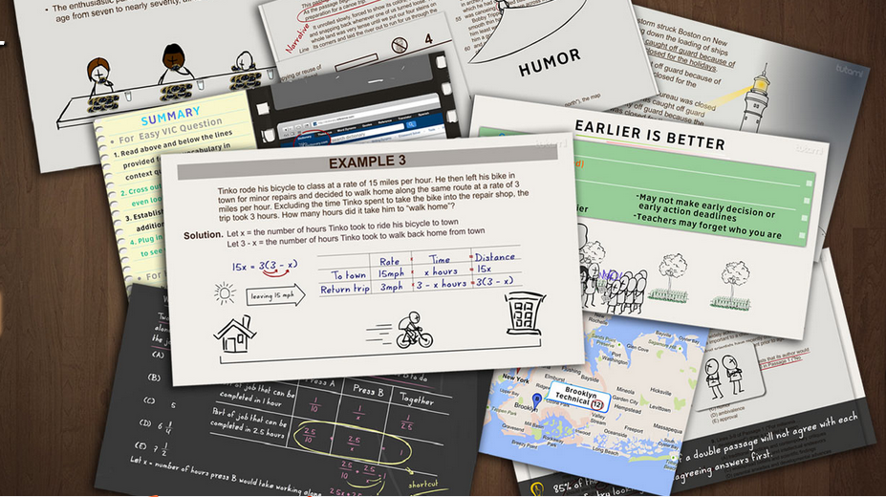


Tutami SAT/ACT课程在线教学解决方案

Slide 2

1 关于Tinko Tau & Tutami Learning
2 Tutami SAT/ACT课程在线教学内容介绍
3 Tutami SAT/ACT课程校园解决方案
目 录

Slide 3

1
关于Tinko Tau

Slide 4


Slide 5

个人经历
Tinko tau（陶定国），一位台湾移民之子，随家人移居美国纽约时才2岁；
24岁，成为美国瑞士信贷有史以来最年轻的助理副总裁；
帮表妹的一次SAT补习，仅花3个小时，就进步了300多分，从而开启了在美国为期10多年，桃李满天下的SAT/ACT考试培训之路；
3年前，创办Tutami Learning ，任CEO；致力于将其成功的SAT/ACT教学方法和内容数位化、趣味化，学校效果可追踪，打造成最优秀的、独一无二的SAT/ACT线上教学资源，从而可以帮助更多有需要的学生。

Slide 6
事业成就
College Board及美国多家知名培训机构的出题顾问，过去十年仅靠口耳相传，就累计教授过20000多个学生；
在纽约长岛地区，更是当地明星、政要争抢的私人家庭辅导老师，最高纪录，一个晚上两个小时有400个家长争抢报名，报名费高达20万美元。
他一个人创造出来的业绩，几乎和Princeton Review（ 美国最大的培训机构）一间学校的总业绩一样多。
独创“适应性教学法”和“源头解题法”，让他的学生平均 SAT提分达460分！在哈佛、耶鲁、普林斯顿、康奈尔等知名常青藤学府都有他教授过的学生。
2012年，Tinko与美国领先的云计算教育公司堂科公司(CampusCruiser)合作成立Tutami Learning, 从事SAT/ACT的线上教育、培训。作为CampusCruiser的股东全球最大的培生教育(Pearson Education)也间接成为Tutami的投资人。

Slide 7

教学特色
独创“源头解题法”模拟了高效的学习方法，有别于简单依靠读课文、背单词、记笔记、刷考题等方式，而是站在美国原汁原味出题人的角度，从源头充分帮助考生分析出题思路，研读出题定律，掌握解题逻辑。并利用四步解题法：
第一，明确目的；
第二，了解整体画面；
第三，抓出重点细节；
第四，内容衔接；
从而让考生的备考过程事半功倍，快速提高成绩。

Slide 8
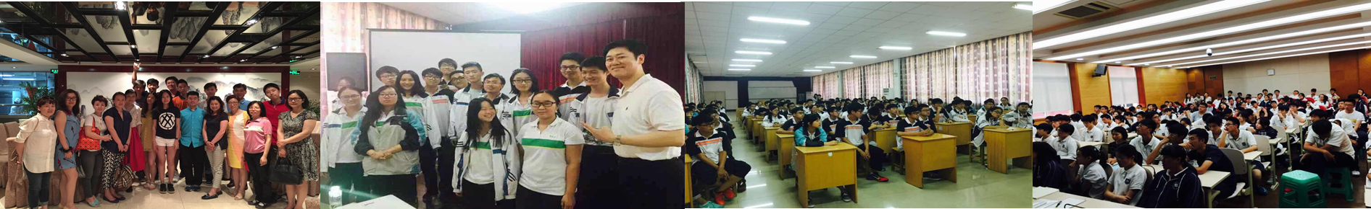
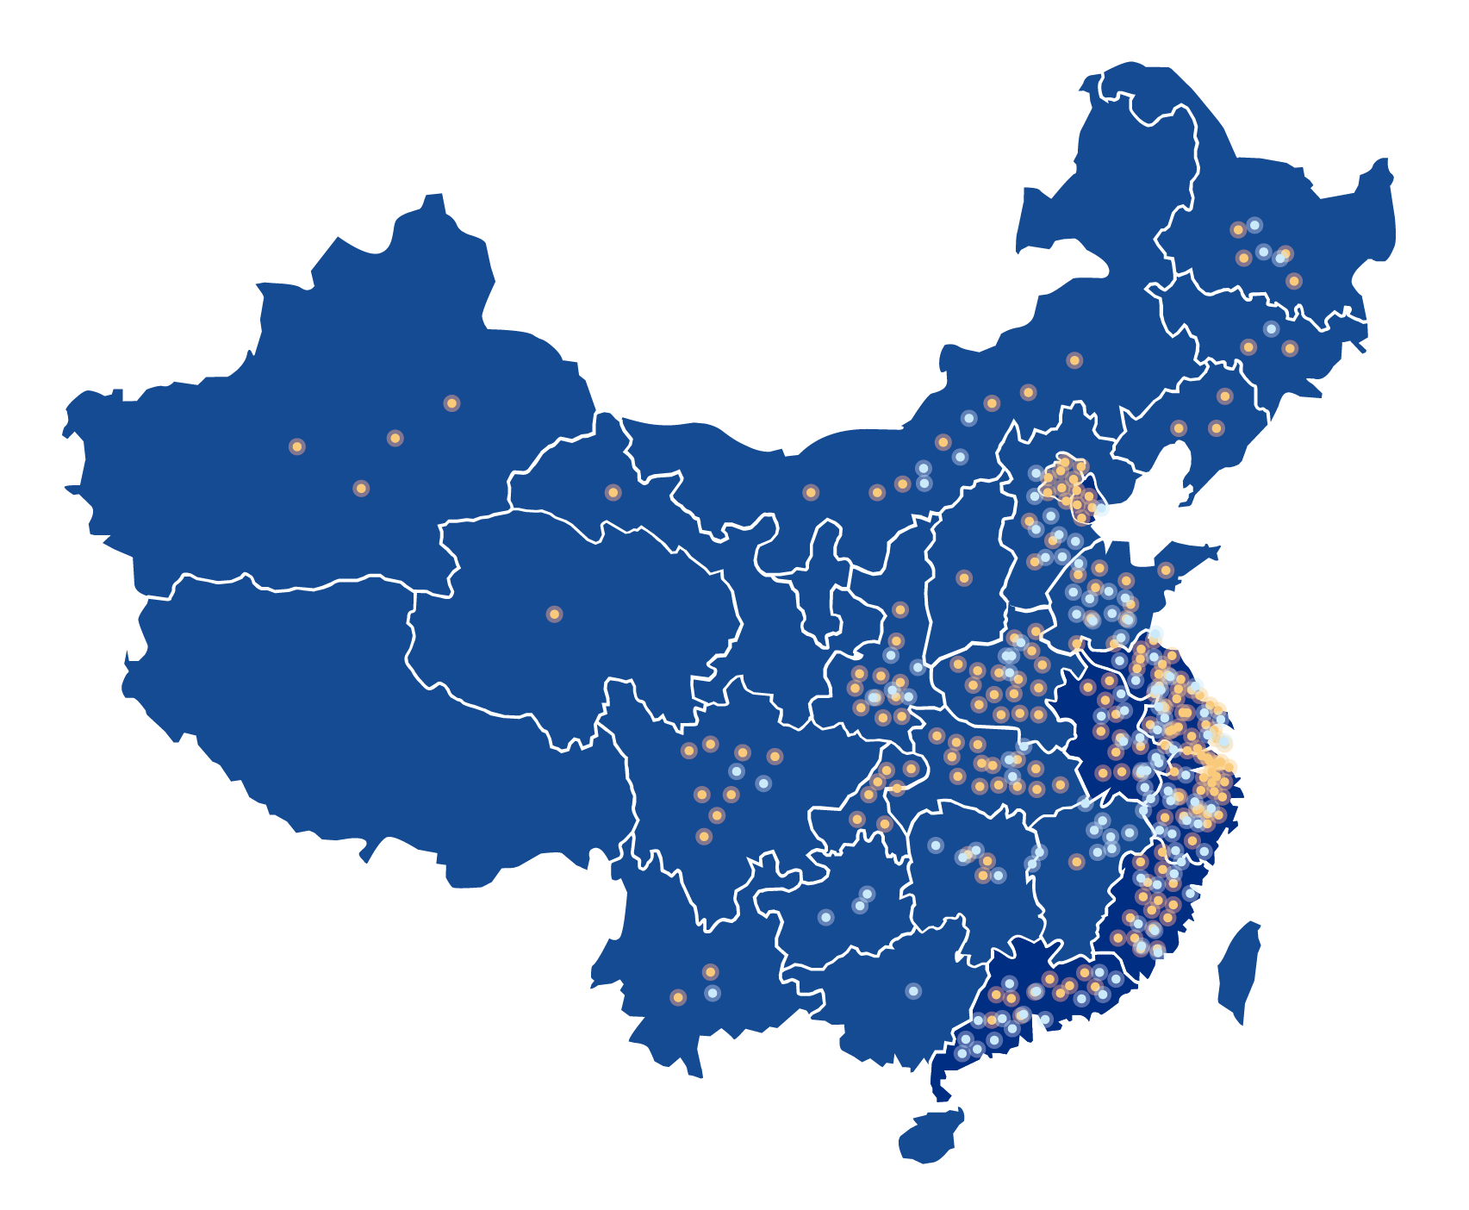
Tinko足迹
人大附中西山分校
北京四中
北京鼎石国际学校
上海平和双语学校
上海西南位育中学
南京外国语学校仙林分校
金陵中学
常州前黄高中
昆山国际学校
苏州实验中学
杭州师范附中
浙江富阳中学
宁波效实中学
温州瑞安中学
长沙雅礼中学
西安高新一中
广州香江中学

Slide 9
21
Tutami SAT/ACT课程
在线教学内容介绍

Slide 10

线上线下互动教学，能力与考试双重提升
阅读
批判性阅读的四大文章类型
考试文章的架构和脉络层次
快速找到文章主旨的三大法则
如何判断词汇在不同语境下的含义
新SAT和ACT的必备核心词汇记忆法
科学
有关数据的展示三大类型
科研总结－五种关于科学实验的描述
理解、分析、比较互相矛盾的观点或假设
如何根据已有信息作出新的推断
写作及语法
掌握完美写作的技巧
如何保证文章逻辑清晰、精简
文章分段的常见错误
语言的精确使用
数学
掌握有关数学的词汇和知识点
初等、中等代数、坐标几何、平面几何、三角函数
数学满分秘籍 － 考点及易错题型扫描
个人成长
如何清晰有逻辑的表达你的思想
如何在课堂发言中展现个人影响力
掌握从哥伦布到奥巴马的美国历史文化脉络
阅读抓重点的方法
精英美式发音
特殊技能
高中阶段的考试安排和申请节奏把握
美国招生官告诉你不得不知的申请常识 － 不再被中介忽悠
大学招生官眼中的好分数－不挤独木桥，另辟蹊径进名校
个人申请文书里一定要写和一定不能写的
工具
考试结构及要求解析
1000个核心备考词汇
12大作文模版以及例子
模拟考－ACT 还是 SAT更适合你?
70套SAT真题及模考题
10年ACT真题
实战演练
25篇作文练习
5套模拟题目随堂练习
三套全真模拟考

Slide 11

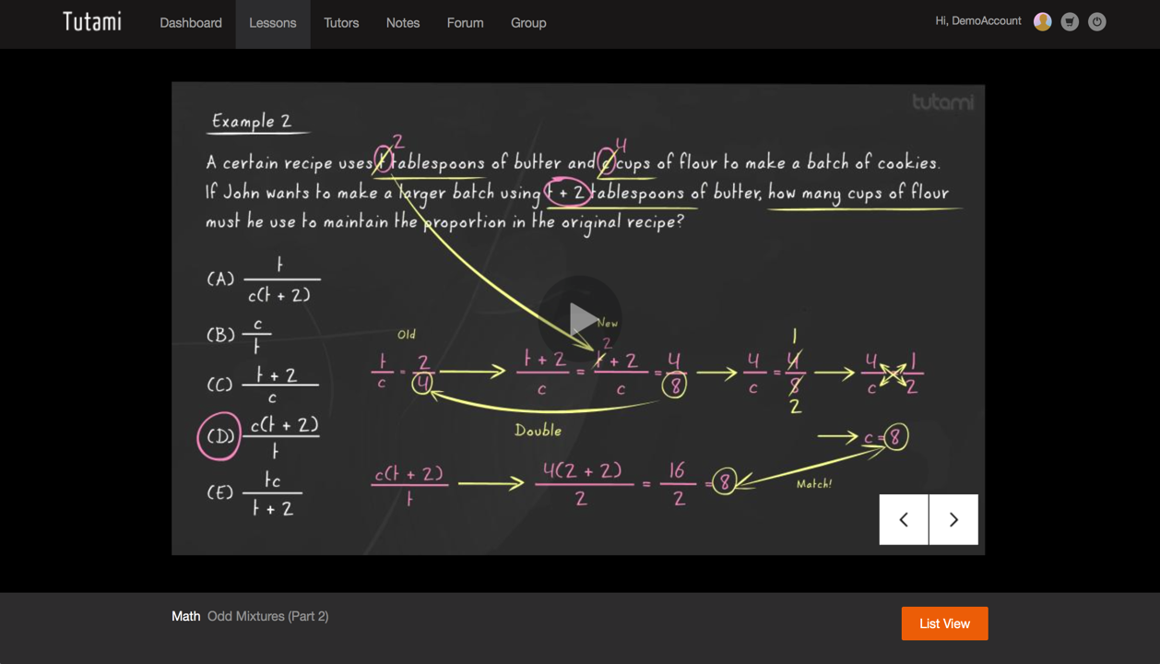
在线学习特色—身临其境的课堂感受

Slide 12

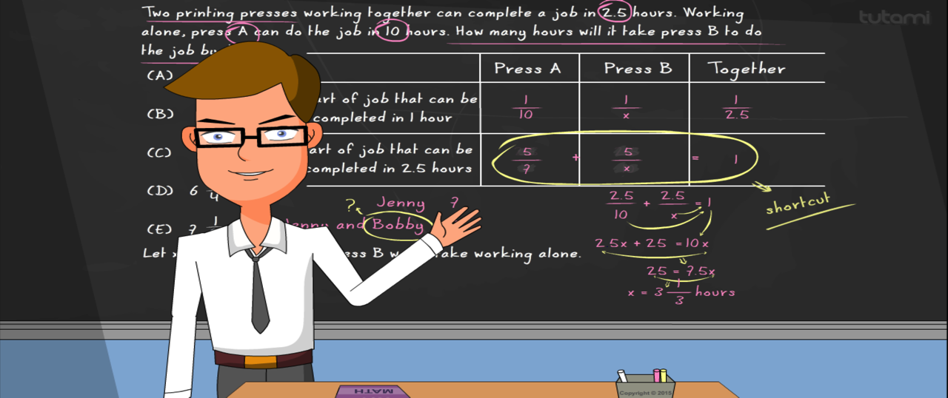
线上学习特色—幽默的动画课程

Slide 13

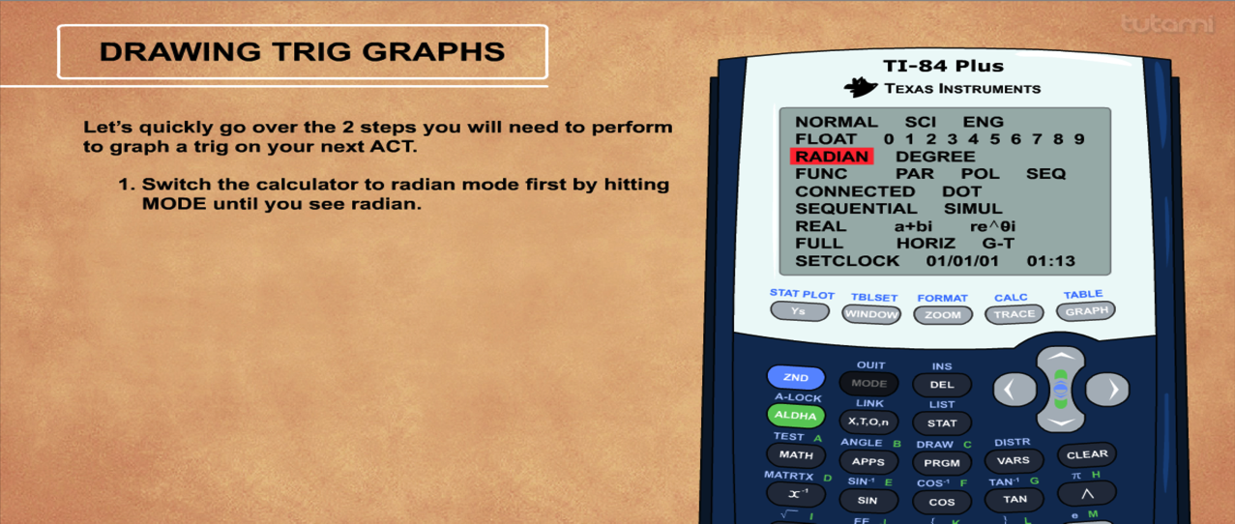
线上学习特色—清晰的要点提示

Slide 14

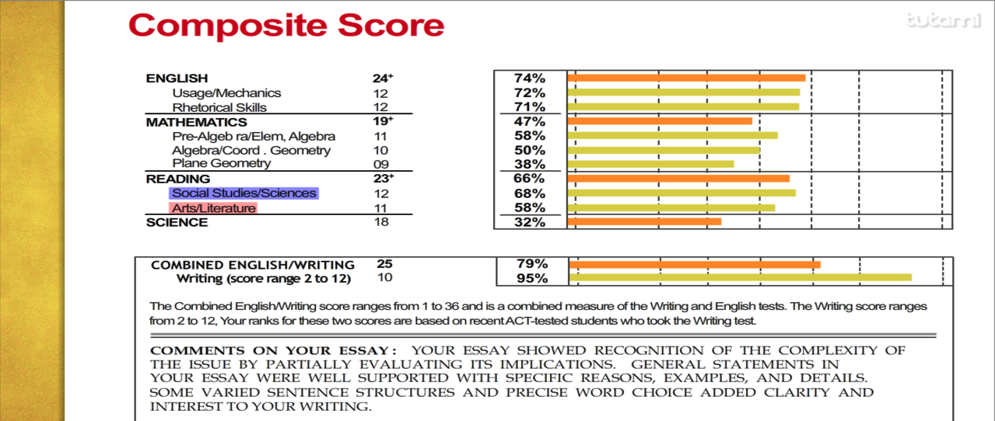
线上学习特色—清晰的图表分析

Slide 15

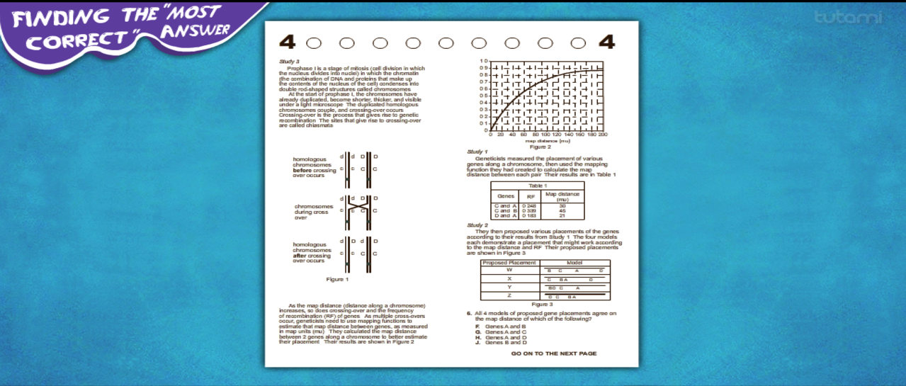
线上学习特色—数百个学术报告

Slide 16

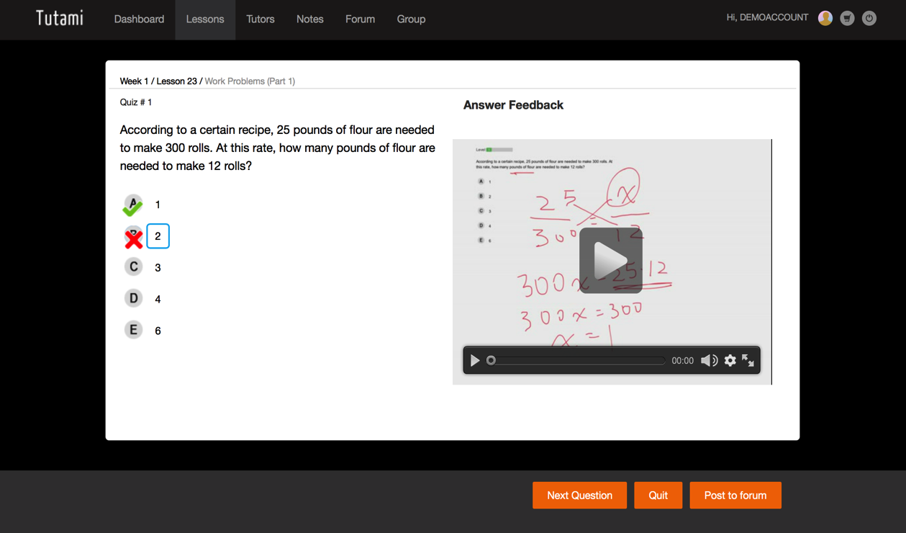
在线学习特色—海量的题库测试

Slide 17

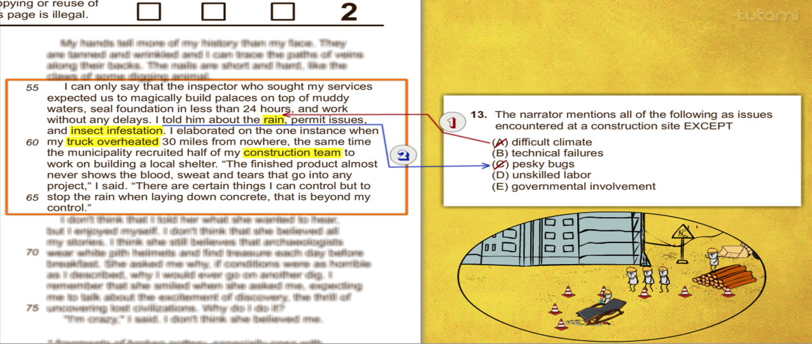
阅读教学示例—发散性的阅读方式

Slide 18
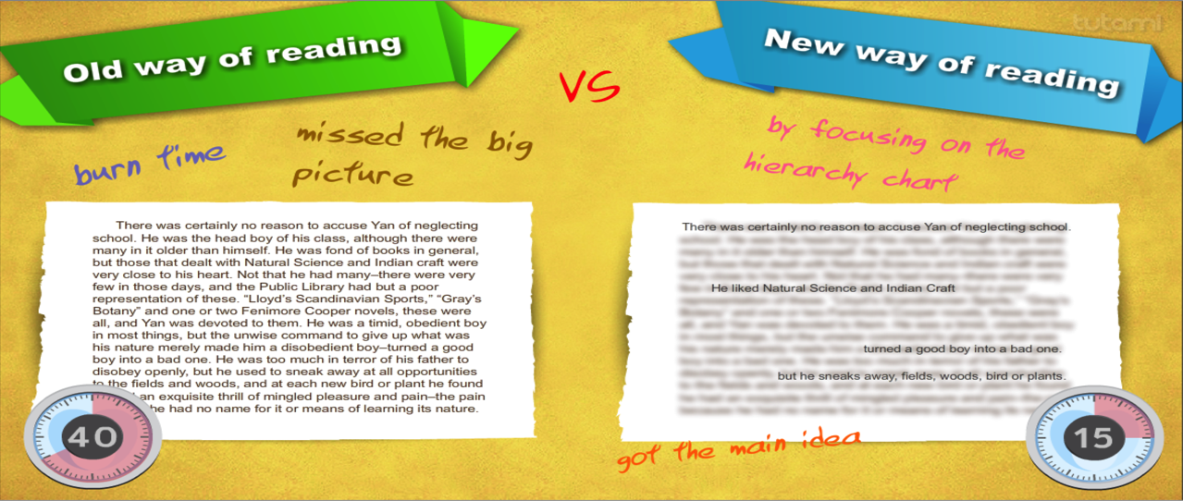
阅读教学示例—仔细思考你是哪种阅读方式？

Slide 19
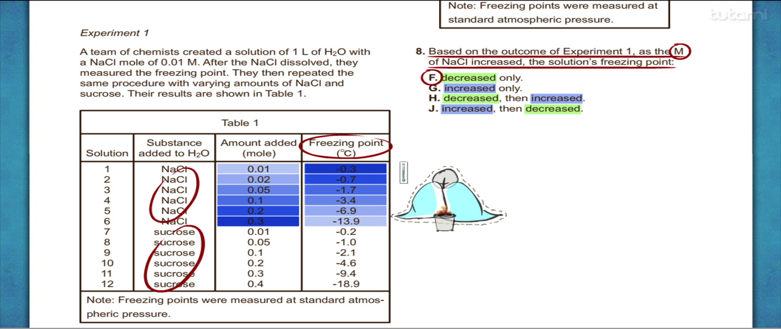
阅读教学示例—在段落中快速找到要点

Slide 20

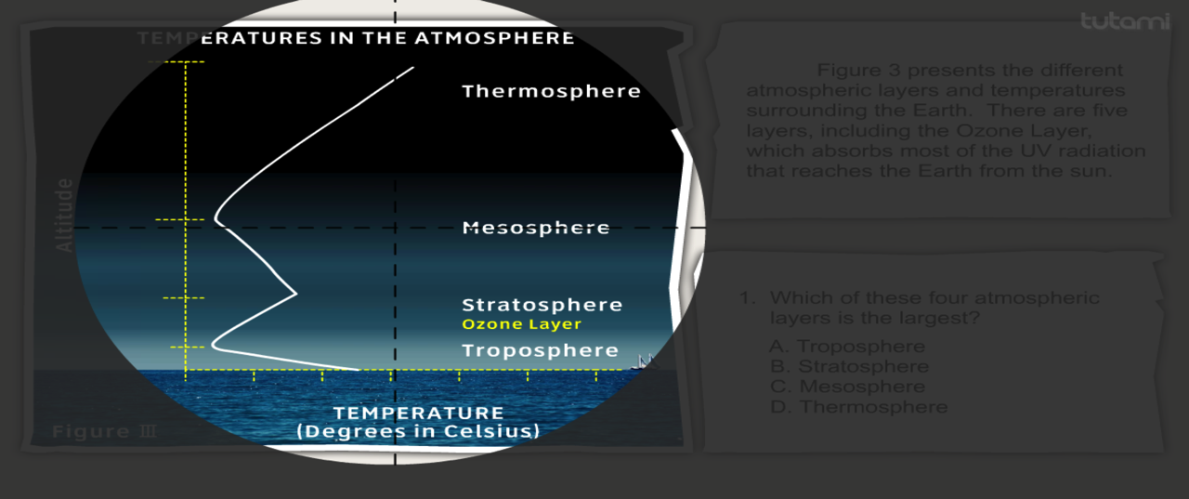
阅读教学示例—快速缩小阅读范围

Slide 21

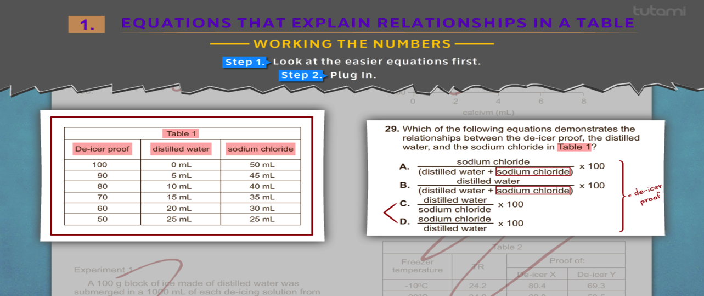
阅读教学示例—科学地找到遗漏点

Slide 22
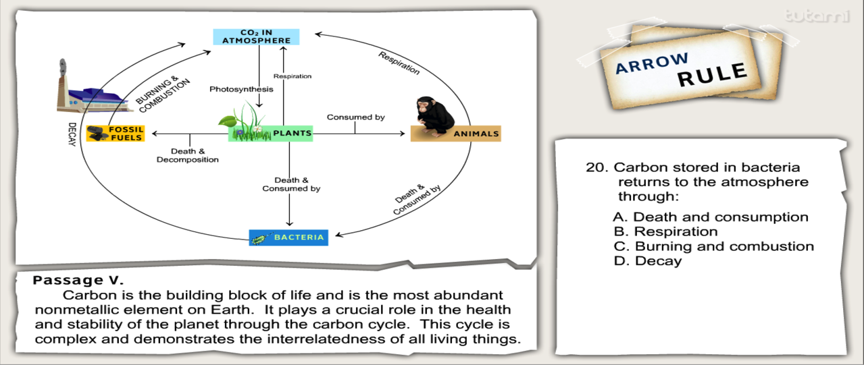
ACT 解题示例—用猴子演绎法来翻译晦涩的试题

Slide 23
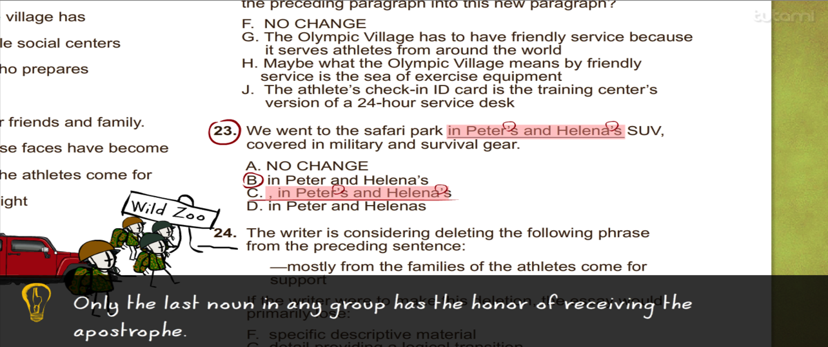
ACT解题示例—拨茧抽丝（寻找题目中隐含的答案）

Slide 24

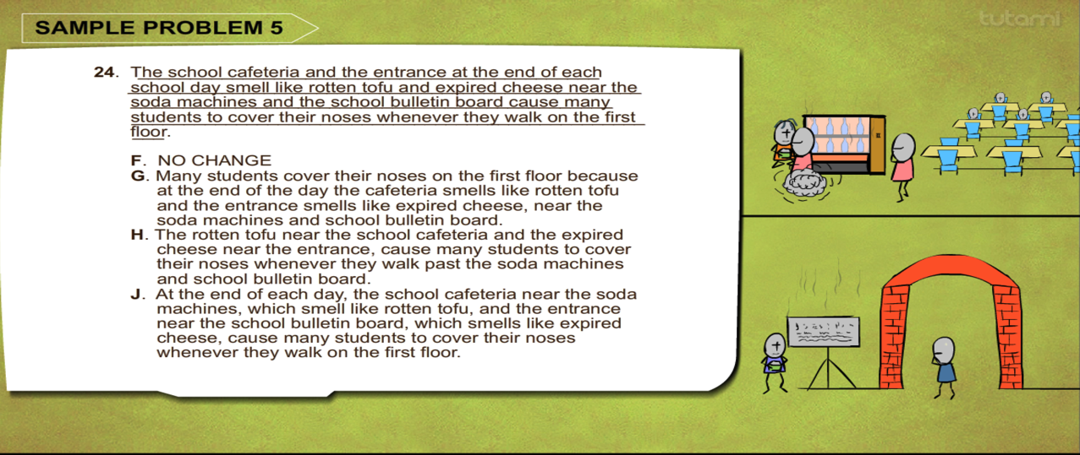
ACT解题示例—举一反三(你真的学会了吗？)

Slide 25


完美作文写作示例

Slide 26

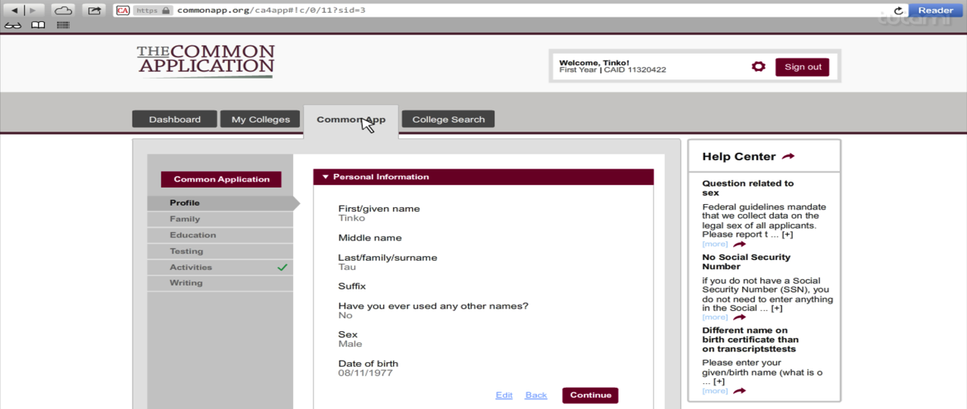
相关学习资源—提供专业的升学建议

Slide 27
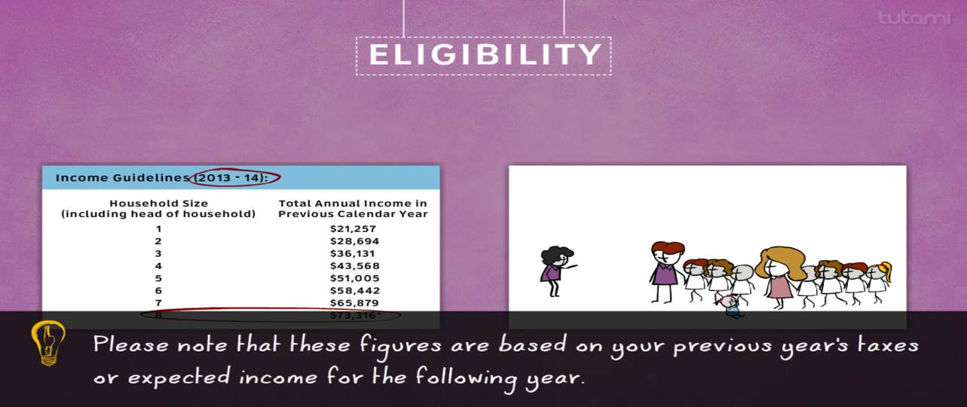
相关学习资源—介绍奖学金计划

Slide 28
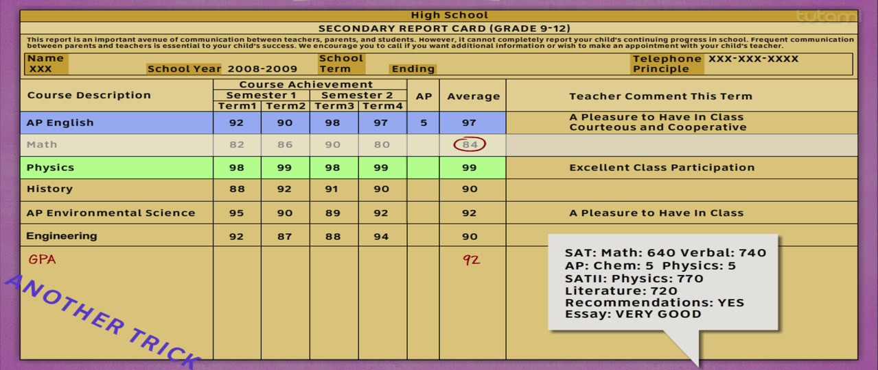
相关学习资源—申请建议 （如何有效地利用你的分数）

Slide 29
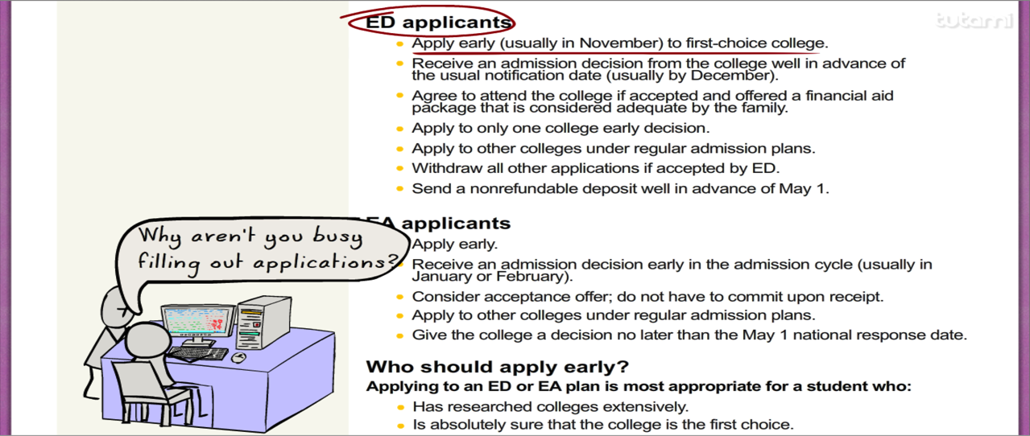
相关学习资源—申请建议（尽早提交你的申请）

Slide 30
3
Tutami SAT/ACT课程
校园解决方案

Slide 31

教学效率提高
教学成果优化
Tutami

Slide 32
Tutami校园学习模式：教学相长
在线学习
视频
讨论
翻转课堂
ACT考试
作业
考试
小组讨论
互动答疑
课堂
教学

Slide 33
Tutami 校园SAT/ACT课程方案
课程类型 | 课程有效期 | 课程内容 | 适用年级及收费模式
Tutami Mooc | 6个月 | 覆盖全科知识点，300+个动漫学习视频，3000+题库及解题视频。 | 该课程适用K11-K12年级学生教学，按实际使用人数收取服务费。
Tinko Live | 6个月 | Tinko老师每周2课时亲自授课，每课时40分钟，覆盖全科知识点.

Slide 34
谢谢

